Slide 1


蘋果公司
Apple Inc.
商品 | 債券名稱 | 票息 | 幣別 | 信用評等 | 償債順位 | 剩餘年期
代號 |  |  | 幣別 | Moody/ S&P / Fitch
CBIV | 蘋果公司 | 3.250 | USD | Aaa / AA+ / -- | Sr Unsecured | 3.3
CBSG | 蘋果公司 | 4.500 | USD | Aaa / AA+ / -- | Sr Unsecured | 9.9

Slide 2



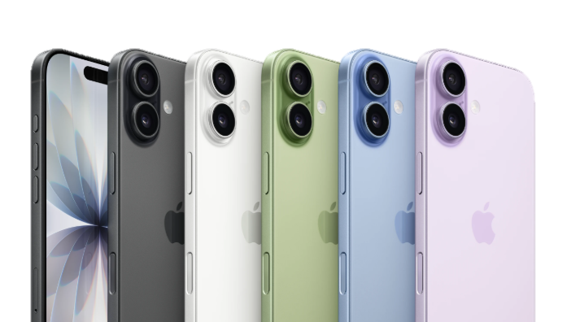
蘋果公司
蘋果公司（Apple Inc.，NASDAQ: AAPL）成立於1977年，總部位於美國加利福尼亞州，以電子科技產品為核心業務，並以硬體創新和軟體整合聞名於全球高科技行業。作為全球首家市值突破3兆美元的企業，蘋果專注於設計、製造和銷售行動通訊設備、媒體設備及個人電腦，同時提供多樣化的相關軟體、服務、配件、第三方數位內容及應用程式，致力於打造完整且高黏著性的產品生態系統。
蘋果憑藉著iPhone智慧型手機、iPad平板電腦、Mac電腦、Apple Watch及Apple TV等創新硬體產品，並透過五大軟體平台：iOS、iPadOS、macOS、watchOS和tvOS在所有Apple裝置間提供順暢無縫的使用體驗，再輔以App Store、Apple Music、Apple Pay和iCloud等軟體服務擴大蘋果生態系以及加深產品的護城河。
軟硬體結合的強大生態系奠定全球品牌價值龍頭地位：除iPhone、 Apple Watch等硬體造就蘋果全球活躍裝置數量逾25億部之外，Apple Music、Apple TV+等軟體服務亦使旗下服務事業擁有逾12億的付費訂閱用戶，軟硬結合的蘋果生態系讓「果粉們」愛不釋手。
3A頂級俱樂部成員之一：穆迪在2021年12月將蘋果長期信用評等調升至Aaa，為繼微軟和嬌生後的擁有頂級信評的美企，穆迪看好蘋果優良的流動性及獲利前景。
#1
全球智慧手機製造商排名
(按營收及利潤)
#1
全球品牌價值排名
(Brand finance 2026)
#2
美國500強獲利排名
(Fortune 2025)
業務及地域結構多元
iPhone17 因標準版大幅升級
帶來強烈的性價比
按業務別
按地域別
FY25
(截至2025/9/27)
營收
$4,161億
FY25
(截至2025/9/27)
營收
$4,161億
資料來源：Bloomberg、官網、新聞整理 | 註：*WH&A乃指穿戴式裝置、家用裝置和配件(Wearables, Home and Accessories)業務，包括AirPods、Apple TV、Apple Watch、HomePod等產品及Apple品牌和第三方配件。**服務收入則包括來自數位內容商店及串流媒體服務、AppleCare及授權與其他服務。
Notes:
1.全球智慧型手機製造商第一名
https://www.techbang.com/posts/126308-global-smartphone-revenue-record-apple-samsung-vivo
2.全球品牌價值第一名
https://static.brandirectory.com/reports/brand-finance-global-500-2025-preview.pdf
3.美國500強獲利第二名
https://fortune.com/ranking/fortune500/
4. iPhone17因部分Pro功能帶來強烈性價比
https://counterpointresearch.com/en/insights/apple-iphone-market-share
5.營運表現
https://www.apple.com/newsroom/pdfs/fy2025-q4/FY25_Q4_Consolidated_Financial_Statements.pdf
蘋果活躍設備數量突破25億
https://www.statista.com/chart/35762/apple-installed-base-of-active-devices/#:~:text=Aside%20from%20new%20sales%20and,segment%20can't%20stop%20growing.
Number of subscribers to iOS apps
https://www.businessofapps.com/data/apple-statistics/

Slide 3



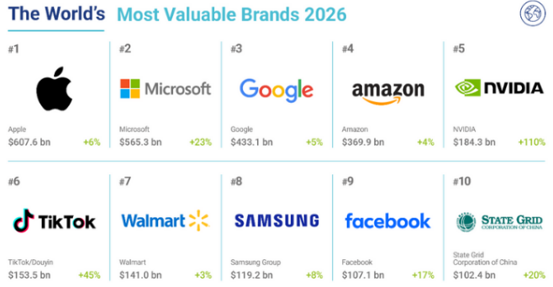

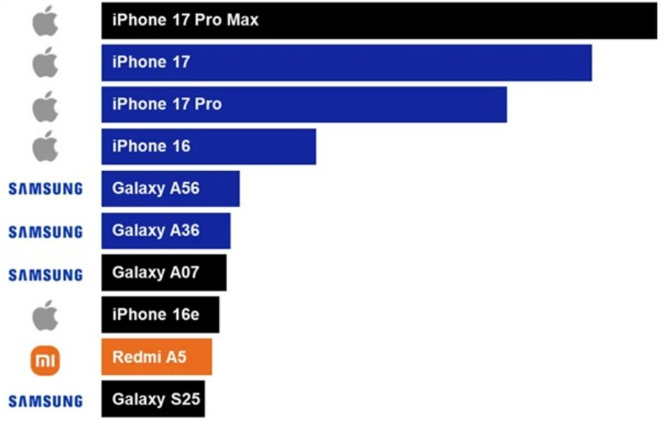
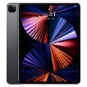








全球智慧手機營收及利潤雙冠王
市場地位
業務地位
拔得頭籌
全球品牌價值龍頭。2026年度《BrandFinance》蘋果品牌價值年增6%至6,076億美元，得益於蘋果的品牌價值根植於穩健增長的硬體，並持續透過服務強化其生態系統，廣告、雲端服務和App Store的成長支持整體業績，也體現全球規模和韌性。
全球科技業營收龍頭。2025年度《財富》全球500強排名第8位，按企業營收於「科技業」排名居首；按獲利排名，位居美國第二、全球第三。
iPhone 17系列獲市場認可。據Counterpoint 4Q25，蘋果在全球智慧型手機出貨量中佔比達到20%，超越三星的19%奪冠，且在全球十大暢銷手機榜單中奪5個席次，並囊括前四名，以iPhone 17 Pro Max居冠。
高速增長的軟體業務。4QFY25財報，蘋果服務業務收入年增15%，且該業務年收幾乎達千億美元，在《Fortune》500大企業可排約40名，超越摩根士丹利。
蘋果穿戴式裝置全球市佔第一。據IDC，蘋果於4Q25穿戴裝置市佔成長至21%。
依據彭博產業分類標準(BICS)
選定產業營收(十億美元，FY2025)
行動手機
蘋果居全球最具品牌價值龍頭地位
4Q25全球十大暢銷手機榜單中奪5席
個人電腦
蘋果按利潤居美國第二、全球第三
全球穿戴式裝置市佔第一
鍵盤/滑鼠/其他裝置
Company | 2025Q2 | 2025Q3 | 2025Q4
Apple | 14.70% | 19.00% | 21.00%
Xiaomi | 13.00% | 10.80% | 10.30%
Huawei | 10.40% | 7.90% | 8.00%
Samsung | 7.30% | 8.10% | 7.70%
Imagine Marketing | 5.20% | 7.70% | 3.70%
Others | 49.40% | 46.60% | 49.40%
Total | 100.0% | 100.0% | 100.0%
資料來源：彭博(更新日為2026/4/9)、財富、IDC、Counterpoint research
Notes:
1.全球品牌價值第一名
https://static.brandirectory.com/reports/brand-finance-global-500-2025-preview.pdf
2.蘋果手機收入第一名
https://www.techbang.com/posts/126308-global-smartphone-revenue-record-apple-samsung-vivo
3.Fortune全球500強排名
https://fortune.com/ranking/global500/?fg500_country=U.S.
4. IDC穿戴式設備市佔率
https://www.idc.com/promo/wearablevendor/
4Q25全球十大暢銷手機榜單中奪5席
https://technews.tw/2026/04/09/global-smartphone-sales-top-10-best-sellers/
三星以 19% 的市佔率和 5% 的出貨量成長位居第二，僅次於蘋果
https://www.macrumors.com/2026/01/12/apple-tops-2025-smartphone-market/

Slide 4
財務表現
iPhone 17+服務收入成長，年度營收、獲利創高
年度財務
季度財務
年度 (百萬USD) | 營收 | YoY |  | 稅後淨利 | YoY |  | 資產 | 總股東權益
FY25 | 416,161 | 6.43% |  | 112,010 | 19.5% |  | 359,241 | 73,733
FY24 | 391,035 | 2.02% |  | 93,736 | -3.36% |  | 364,980 | 56,950
FY23 | 383,285 | -2.80% |  | 96,995 | -2.80% |  | 352,583 | 62,146
FY22 | 394,328 | 7.80% |  | 99,803 | 5.40% |  | 352,755 | 50,672
FY21 | 365,817 | 33.3% |  | 94,680 | 64.9% |  | 351,002 | 63,090
1QFY26(截至12/27)營收年增16%至1,438億美元、普通股可分配淨利年增16%至421億美元，反映1)iPhone 17系列產品和全球需求強勁，推動佔營收六成的iPhone收入年增23%；2)廣告、雲端、音樂和支付服務收入創新高，推動服務收入年增14%至300億美元，抵銷了3)Mac，以及穿戴式裝置、家居與配件收入分別衰退7%與2%的影響；受惠有利的產品組合，毛利率由去年同期的46.9%升至48.2%。
亮點：1)iPhone和服務收入創新高，推動營收締新猷且遠超預期，電話會議估2QFY26營收將成長13%~16%優於市場預期；2)受惠強大的客戶忠誠度及滿意度，蘋果活躍設備數量創超過25億台創新高；3)新興市場表現強勁，大中華區和印度均呈雙位數增長，前者高達38%。
風險：iPhone供應鏈緊張，AI的需求激增顯著擠壓記憶體的供應能力，此外先進製程節點的供應亦面臨限制，恐對毛利率構成威脅。
FY25(截至2025/9/27)營收年增6%至4,162億美元，其中綜合產品與服務收入分別增長4%與14%。產品方面，除了穿戴、家庭與配件部門的收入年減3.6%之外，iPhone、iPad與Mac收入皆成長，以Mac的12%為最。
普通股可分配淨利年增20%至1,120億美元，係因1)服務毛利率上升，抵銷因關稅使產品毛利率下滑的影響，推升總毛利率年增0.7個百分點至46.9%；2)FY24認列107億美元以解決自2016年以來涉及愛爾蘭稅務問題的所得稅^{註}，墊高基期所得稅支出；抵銷3)因人員和基礎設施相關成本增加，推升營業費用年增8%，高於營收增幅的負面影響。
營運亮點：1)第四季iPhone收入以及全年服務收入皆創歷史新高；2)發布的搭載強勁M5晶片的MacBook Pro和iPad Pro；3)公司計劃2026年升級Siri，會與ChatGPT等大型語言模型有更多合作並整合至Apple Intelligence。
(百萬/USD)
(%)
資料來源：年報、季報、彭博 | 註：歐盟最高法院於2024年9月裁定蘋果的愛爾蘭稅收協議違反歐盟的國家援助規則，並命令蘋果向愛爾蘭政府補繳稅金和利息

Slide 5

信用表現
卓越流動性及盈利能力獲穆迪賦予Aaa頂級評等
信用評等 | 穆迪 | 標普 | 惠譽
長期評等 | Aaa | AA+ | --
評等展望 | 穩定 | 穩定 | --
展望生效日 | 2021/12/21 | 2013/4/23 | --
標普於2025/5/21發布對蘋果的全面分析，評等維持AA+，展望為穩定。 受惠強勁的消費者需求、高利潤服務部門的強勁增長、iPhone升級用戶雙位數成長，以及美國關稅措施下審慎的庫存管理，帶動1HFY25(截至3/29)營收年增4.4%，另外，受惠服務收入的低雙位數百分比成長，標普預期蘋果於2025財年營收將溫和成長3%左右，反映活躍安裝基數持續擴大，以及iPad和Mac的低至中個位數增長，即將推出的新品包括M5系列產品將支持此點，惟鑒於不斷變化的關稅政策，標普對iPhone銷量持謹慎態度，儘管蘋果一直透過擴大在印度和越南的生產來實現製造基地的多元化，但考量供應鏈的規模與複雜度，該轉變需要時間，且若蘋果將更高的成本轉嫁給客戶，將延長iPhone更換週期，在中國的銷售也將在長期內面臨風險。 儘管如此，標普預期利潤率較高的服務部門(約佔營收的27%)，將抵銷關稅對蘋果利潤率產生的溫和影響，從而使2025年與2026財年的EBITDA利潤率接近38%，標普相信蘋果可以透過將成本轉嫁給客戶、增加服務收入的比重，以及嚴格的成本管理來維持長期利潤率，另外，也預期蘋果將持續擁有大量可用流動資金投資供應鏈、返還股東，同時將調整後槓桿率保持在1倍以下水準。 穆迪於2025/11/3重申蘋果優先無擔保債務評等為Aaa，展望穩定。 評等的重申與穩定的展望反映蘋果強勁的業務狀況、穩健的獲利能力和卓越的流動性。該公司龐大的全球設備與服務用戶，推動其高利潤服務業務實現雙位數的收入成長，其高端品牌定位和忠實的客戶群共同造就了其行業領先的獲利能力。蘋果在創新、設計和技術整合方面擁有強大的實力，能夠有效競爭並提供差異化的產品與服務。公司穩健的財務狀況提供了很大的財務和營運靈活性，其信用風險源自於全球監管力道上升，以及其供應鏈夥伴位於台灣和中國大陸，加劇了中美貿易緊張局勢下的經營風險。蘋果面臨著產品週期短、不斷變化的消費者偏好以及管理龐大而複雜的供應鏈等執行風險。
標普預期利潤率持續攀升
資料日期：2026/4/9
強勁的盈利能力驅動蘋果現金生成
(百萬USD)
淨債務槓桿為負值彰顯優異的財務穩健性
(倍)
資料來源：彭博、信評機構 | 註：FY25乃截至2025/9/27

Slide 6
免責宣言說明
本報告所載內容僅供參考，台新綜合證券(股)公司不保證其正確性及完整性。內容如涉及任何有價證券或金融市場商品相關記載或說明，並不構成要約、招攬、宣傳、建議或推薦買賣等任何形式之表示，任何人如參考本報告後，所進行相關投資行為或交易，應自行承擔所有損益，本公司並不負任何法律責任。此外，非經本公司同意，不得將本報告內容之一部或全部加以複製、轉載或散布。

